Slide 1
第二节 数列的极限
一 数列的定义
二 数列的极限
三 收敛数列的性质
四 收敛准则
五 小结 思考题

Slide 2
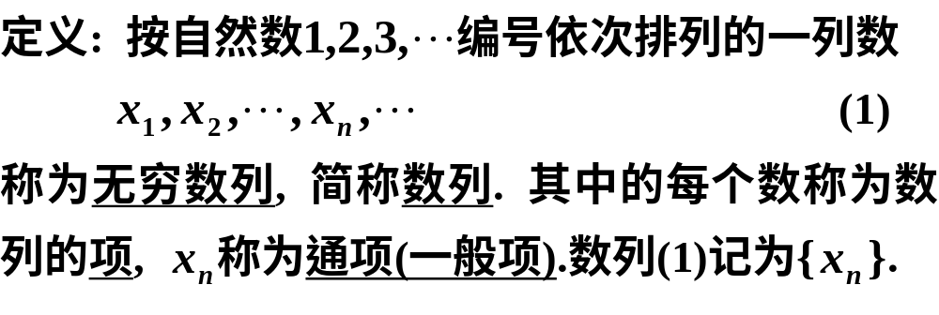
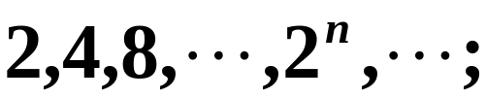
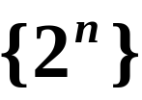
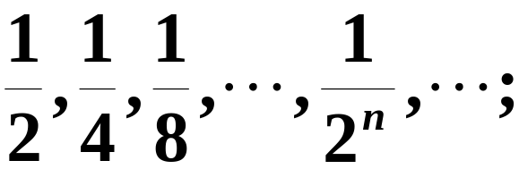
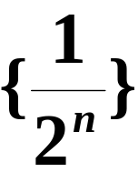
一、数列的定义
例如

Slide 3
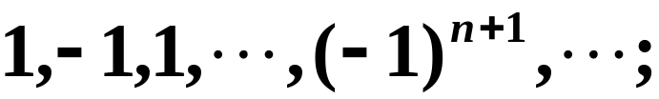
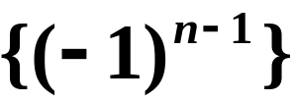
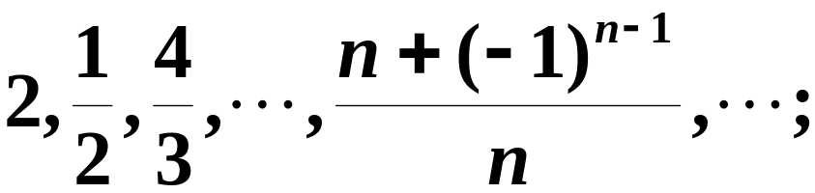
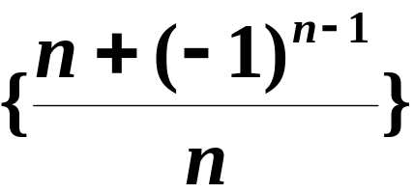







注意：
1. 数列对应着数轴上一个点列.可看作一动点在数轴上依次取
2. 数列是整数函数

Slide 4

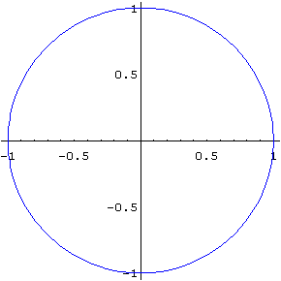
二、数列的极限
1、概念的引入
割圆术：
“割之弥细，所失弥少，割之又割，以至于不可割，则与圆周合体而无所失矣”
——刘徽
播放

Slide 5








正六边形的面积
正十二边形的面积
正 形的面积

Slide 6
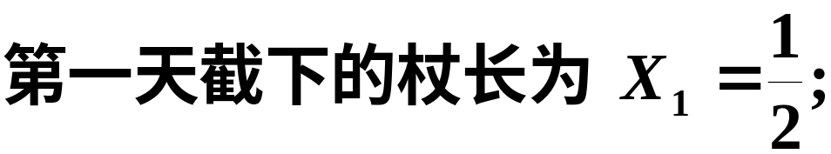
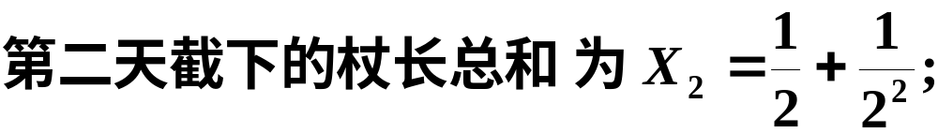
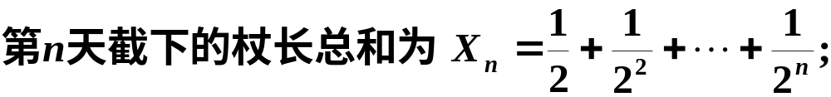
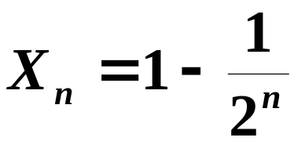

截丈问题：
“一尺之棰，日截其半，万世不竭”

Slide 7
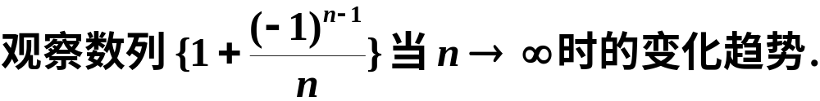
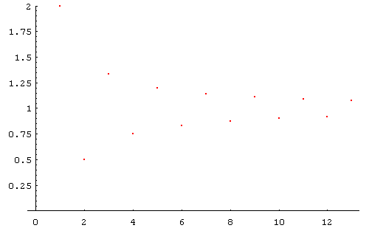
2、数列的极限
播放

Slide 8
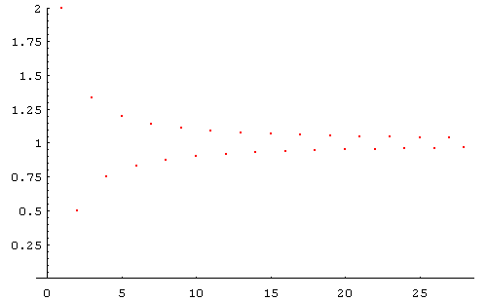
2、数列的极限

Slide 9
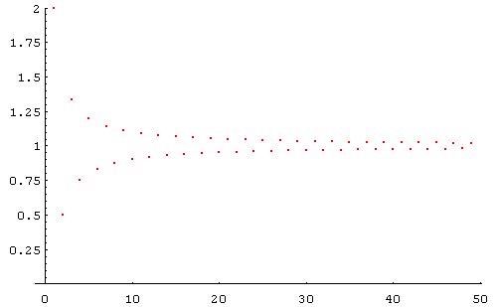
2、数列的极限

Slide 10

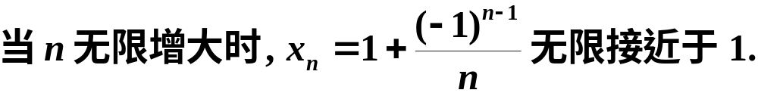
问题:
当 无限增大时, 是否无限接近于某一
确定的数值?如果是,如何确定?
通过上面演示实验的观察:
问题:
“无限接近”意味着什么?如何用数学语言
刻划它.

Slide 11
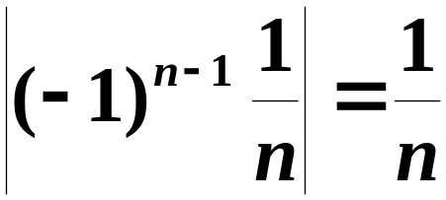

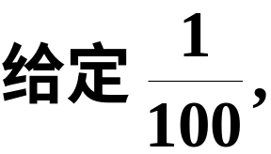
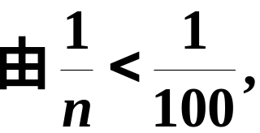
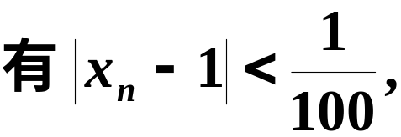

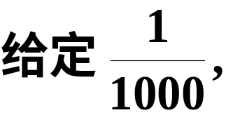
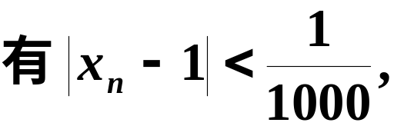

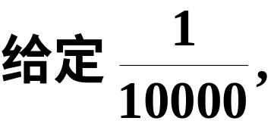
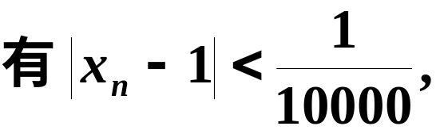

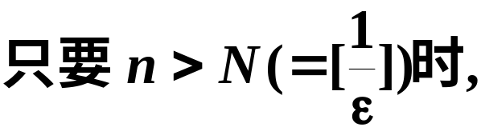



Slide 12
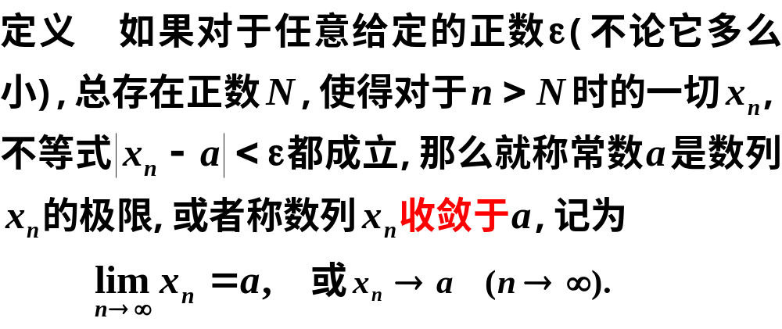
如果数列没有极限,就说数列是发散的.
注意：

Slide 13
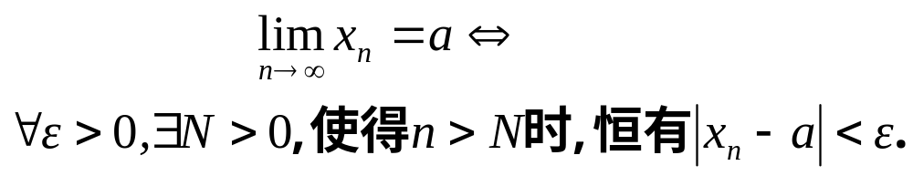










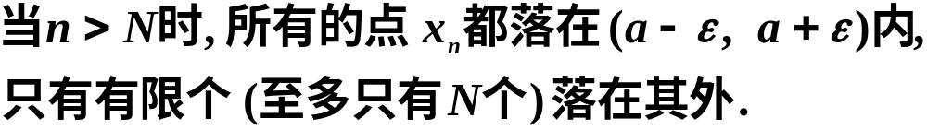
其中
几何解释:

Slide 14
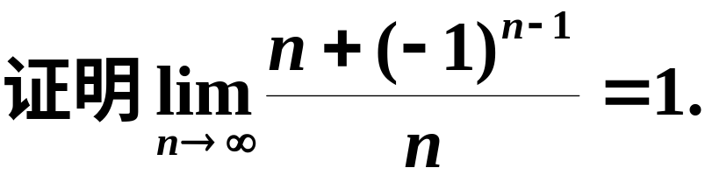
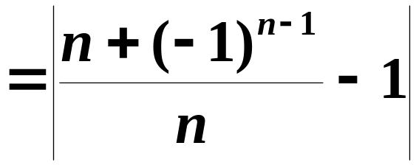
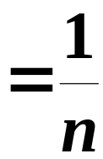
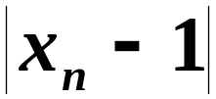
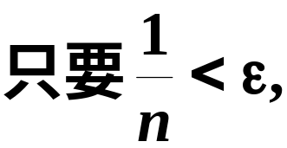
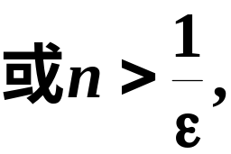


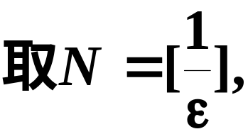

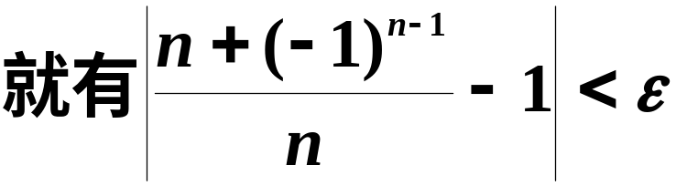
注意：
数列极限的定义未给出求极限的方法.
例1
分析：
所以,

Slide 15
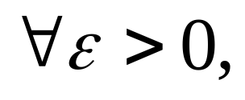
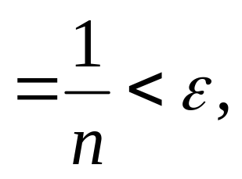
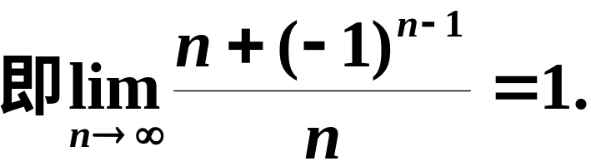

证明：
有
小结：
用定义证数列极限存在时,关键是任意给定 寻找N, 但不必要求最小的N.

Slide 16
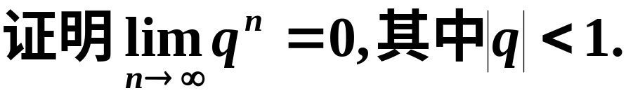

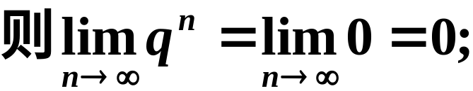

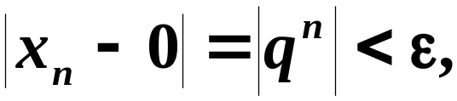

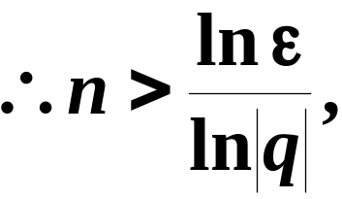
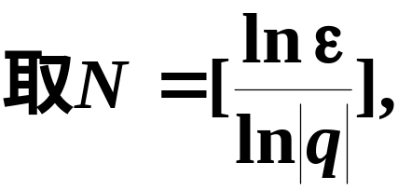
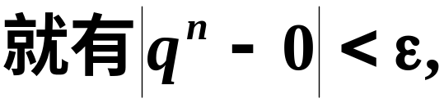
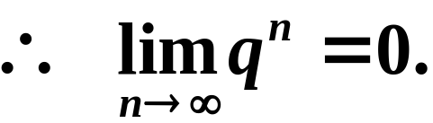
例2
证

Slide 17
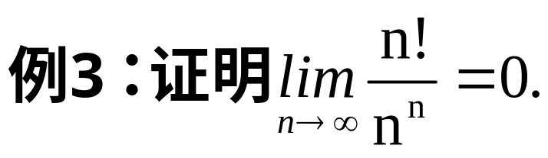








适当放大法：

Slide 18









三、收敛数列的性质
定理1（唯一性）收敛数列只有一个极限.
证
假设 a < b,
矛盾.
故收敛数列极限唯一.

Slide 19






例4
证
由定义,
区间长度为1.
不可能同时位于长度为1的区间内.
矛盾！

Slide 20



定理2（有界性）收敛的数列必定有界.
证
由定义,
注意：有界性是数列收敛的必要条件.
推论 无界数列必定发散.

Slide 21












定理3（保号性）若 且
则 都有
证明：
不妨设
对
有
从而

Slide 22















推论 若数列 从某项起都有
且 ，则
证明：
设
都有
假设
则由定理3，
有
取
当 时，
但由条件，
矛盾.
所以

Slide 23




子列:
例如，
注意：

Slide 24






四、极限存在准则
单调增加
单调数列
单调减少
几何解释:

Slide 25






例5 证明数列 收敛。
证
类似地,

Slide 26











Slide 27















例6
证
(舍去)

Slide 28
五、小结
数列：研究其变化规律;
数列极限：极限思想、精确定义、几何意义;
收敛数列的性质：
有界性、唯一性、保号性，子数列.

Slide 29








思考题
证明
要使
只要使
从而由当n>2时，
得
取
则当 n>N 时，必有

Slide 30



思考题解答
~
（等价）
证明中所采用的
实际上就是不等式
即证明中没有采用“适当放大” 的值.

Slide 31




反而缩小为
从而 时，
仅有 成立，
但不是 的充分条件．

